Slide 1

디지털무역기반구축사업(시스템 개발 3단계)
보고서설계서
(디지털물류네트워크_Shipping)
A0203_G02

Slide 2
보고서설계서 (디지털물류네트워크_Shipping)
프로젝트 | 디지털무역기반구축사업(시스템 개발 3단계)
문서번호 | A0203_G02
제 정 일 | 2021.11.10
개 정 이 력
NO. | 버전 | 변경일 | 변경내용 | 작성자 | 승인자
1 | 0.1 | 2022.03.30 | 최초 작성 | 허철원 | 류제관
2 | 0.9 | 2022.04.05 | 내용 보완 | 허철원 | 류제관
3 | 1.0 | 2022.05.02 | 고객 산출물 검토 및 승인 완료 | 허철원 | 류제관
1) 버전: 초안은 0.1으로 표시 하고, 검토 된 이후 승인을 득한 이후에는 1.0부터 시작하여 정수 단위로 변경 관리 함,
변경 발생 시, 소수점 아래 번호로 관리하고, 목차 내용이 바뀔 정도의 큰 변경이 발생하면 상위 정수를 변경 함.
(예, V1.2 : 2번 수정됨, 목차 내용이 변경되면 V2.0 이 됨)
2) 변경 내용 : 변경 내용을 자세히 기록(변경된 위치, 즉 페이지 번호와 변경 내용을 기술한다.)

Slide 3
목 차
1. 견적서 ------------------------------------------------------------------------ 4
2. 부킹확인서 ----------------------------------------------------------------------- 6
3. DO ---------------------------------------------------------------------- 7
4. 혼재적하목록 ---------------------------------------------------------------------- 8
5. 혼재적하목록정정신청 ------------------------------------------------------------ 9
6. 사유서 -----------------------------------------------------------------------10
7. 선적요청서(SR) ------------------------------------------------------------------ 11
8. BL(CHECK) ------------------------------------------------------------------ 12
9. BL ------------------------------------------------------------------ 13
10. 화물도착통지서(AN) -------------------------------------------------------- 14
11. 운송요청서 ------------------------------------------------------------------ 16
12. VGM ------------------------------------------------------------------ 17
13. 배정장소 보세창고 지정신청서(신규/변경) ----------------------------------- 18
14. 청구서(인보이스) -------------------------------------------------------------- 19

Slide 4
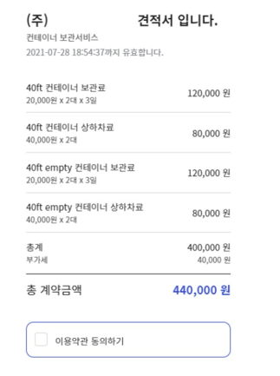
업무시스템 | 디지털물류 네트워크 시스템 | 단위시스템 | 디지털물류네트워크 -Shipping | 작성자 | 허철원
보고서ID | RP-G-01-01-01 | 보고서명 | 견적서
요구사항ID |  |  |  | 작 성 일 | 2022.03.30
견적서
설명
1 | 항목1 | 설명
2 | 항목2 | 설명
3 | 항목3 | 설명
4 | 항목4 | 설명
5 | 항목5 | 설명
6 | 항목6 | 설명
7
8
9
10

Slide 5
업무시스템 | 디지털물류 네트워크 시스템 | 단위시스템 | 디지털물류네트워크 -Shipping | 작성자 | 허철원
보고서ID | RP-G-01-01-01 | 보고서명 | 견적서
요구사항ID |  |  |  | 작 성 일 | 2022.03.30
견적서
설명
KOREA EDS LOGISTICS
1 | 항목1 | 설명
2 | 항목2 | 설명
3 | 항목3 | 설명
4 | 항목4 | 설명
5 | 항목5 | 설명
6 | 항목6 | 설명
7
8
9
10
2F MYUNGKWANG BLDG 391-17 SEOGYO-DONG, MAPO-GU, SEOUL,KOREA
Tel:02-277-8050 Fax:02-277-8080 e-mail:test@test.co.kr URL:
수입 / 해상
담당자 : 홍길동
Date : 2022‑04‑25
ESTIMATE SHEET
To.
영도실업
ATTN.
영도실업 TEL / FAX : 02-657-1234 / 02-657-1235
Port of Loading
CHITTAGONG
Port of Discharge
BUSAN
Port of Delivery
BUSAN
Final Destination
BUSAN
1. 귀사의 일익 번창하심을 기원합니다.
2. 해상 운임을 다음과 같이 알려드리오니 참조하시어 많은 협조 부탁드립니다.
INCORTERMS : CFR
POL : BUSAN KOREA P.O.D : LONG BEACH
1. FREIGHT CHARGE
P.O.L | P.O.D | CODE | CUR | LCL (CBM) | Container Type | BULK
KRPUS | USLBH | OFC | USD | 25.00 | 20DR X 1 , 40DR X 1
2. OTHER CHARGE
P.O.L | P.O.D | CODE | Description | CUR | Rate/CBM | Rate/BL
KRPUS | USLBH | DOC | DOCUMENT FEE | USD | 1.00 | 20
3. TRUCKING CHARGE
출발지 | 도착지 | CODE | Description | LCL | 20’ | 40’ | ETC
KRPUS | USLBH | TRC | Trucking Charge
4. WHAREHOUSE CHARGE
보관일수 | 창고료 | 작업료 | 보험료
15일 | 500,000 | 150,000 | 100,000

Slide 6
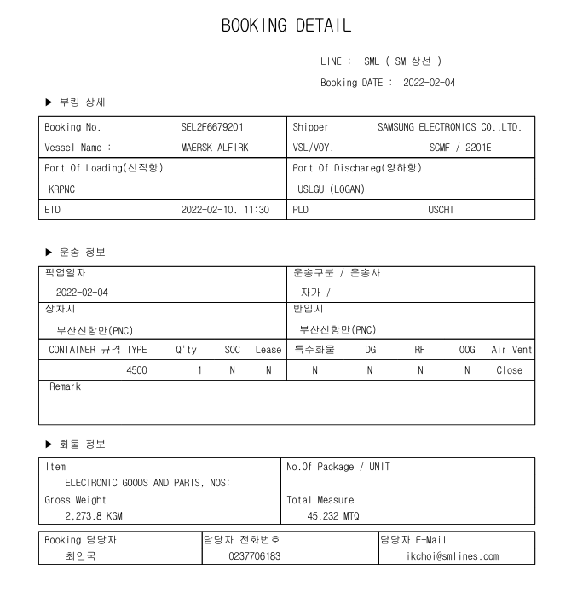
업무시스템 | 디지털물류 네트워크 시스템 | 단위시스템 | 디지털물류네트워크 -Shipping | 작성자 | 허철원
보고서ID | RP-G-01-01-01 | 보고서명 | 부킹확인서
요구사항ID |  |  |  | 작 성 일 | 2022.03.30
부킹확인서
설명
1 | 항목1 | 설명
2 | 항목2 | 설명
3 | 항목3 | 설명
4 | 항목4 | 설명
5 | 항목5 | 설명
6 | 항목6 | 설명
7
8
9
10
다음 장에 이어서

Slide 7
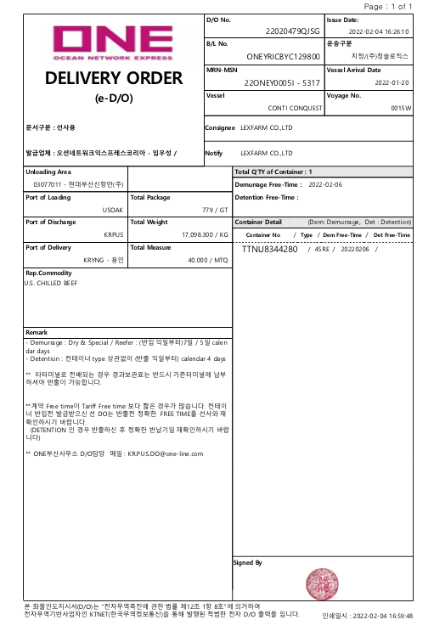
업무시스템 | 디지털물류 네트워크 시스템 | 단위시스템 | 디지털물류네트워크 -Shipping | 작성자 | 허철원
보고서ID | RP-G-01-01-01 | 보고서명 | DO
요구사항ID |  |  |  | 작 성 일 | 2022.03.30
DO
설명
1 | 항목1 | 설명
2 | 항목2 | 설명
3 | 항목3 | 설명
4 | 항목4 | 설명
5 | 항목5 | 설명
6 | 항목6 | 설명
7
8
9
10
다음 장에 이어서

Slide 8
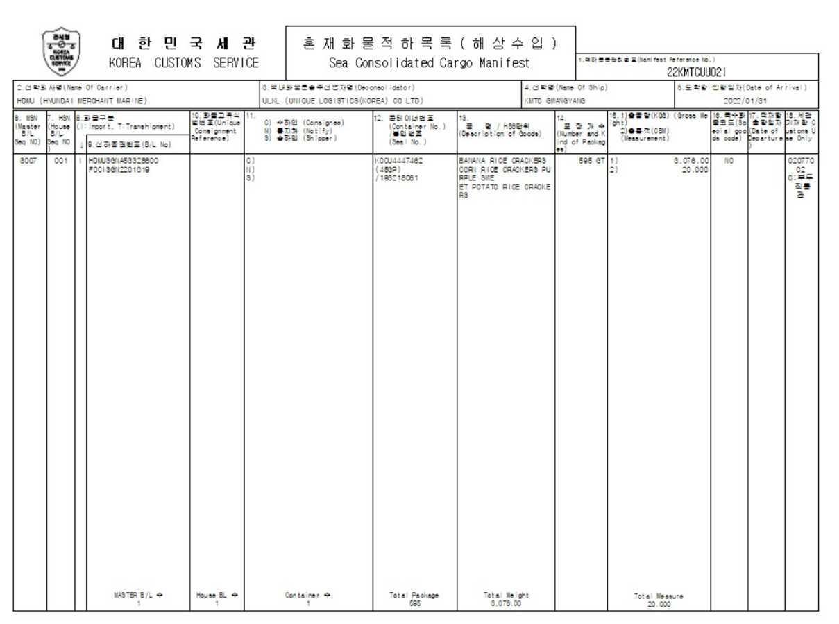
업무시스템 | 디지털물류 네트워크 시스템 | 단위시스템 | 디지털물류네트워크 -Shipping | 작성자 | 허철원
보고서ID | RP-G-01-01-01 | 보고서명 | 혼재적하목록
요구사항ID |  |  |  | 작 성 일 | 2022.03.30
혼재적하목록
설명
1 | 항목1 | 설명
2 | 항목2 | 설명
3 | 항목3 | 설명
4 | 항목4 | 설명
5 | 항목5 | 설명
6 | 항목6 | 설명
7
8
9
10
다음 장에 이어서

Slide 9
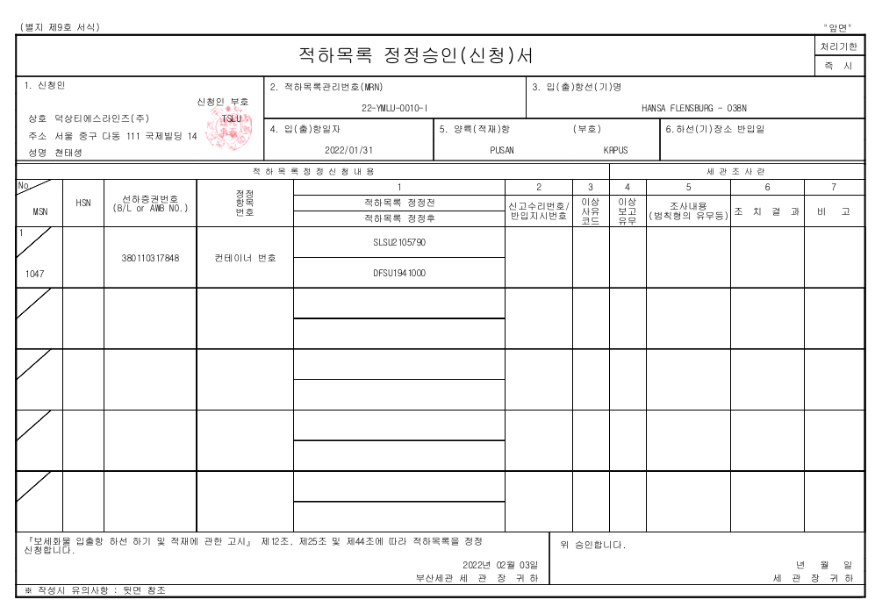
업무시스템 | 디지털물류 네트워크 시스템 | 단위시스템 | 디지털물류네트워크 -Shipping | 작성자 | 허철원
보고서ID | RP-G-01-01-01 | 보고서명 | 혼재적하목록정정신청서
요구사항ID |  |  |  | 작 성 일 | 2022.03.30
혼재적하목록정정신청서
설명
1 | 항목1 | 설명
2 | 항목2 | 설명
3 | 항목3 | 설명
4 | 항목4 | 설명
5 | 항목5 | 설명
6 | 항목6 | 설명
7
8
9
10
다음 장에 이어서

Slide 10
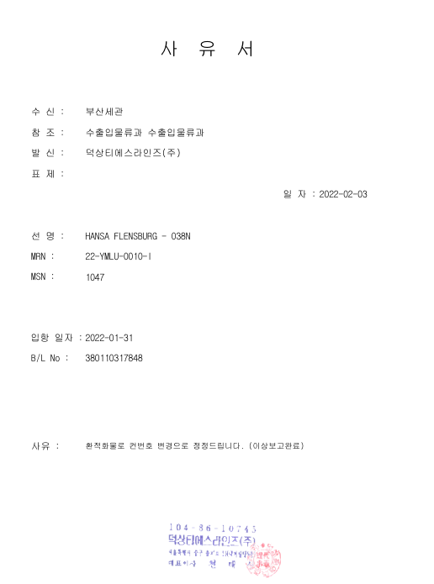
업무시스템 | 디지털물류 네트워크 시스템 | 단위시스템 | 디지털물류네트워크 -Shipping | 작성자 | 허철원
보고서ID | RP-G-01-01-01 | 보고서명 | 사유서
요구사항ID |  |  |  | 작 성 일 | 2022.03.30
사유서
설명
1 | 항목1 | 설명
2 | 항목2 | 설명
3 | 항목3 | 설명
4 | 항목4 | 설명
5 | 항목5 | 설명
6 | 항목6 | 설명
7
8
9
10
다음 장에 이어서

Slide 11
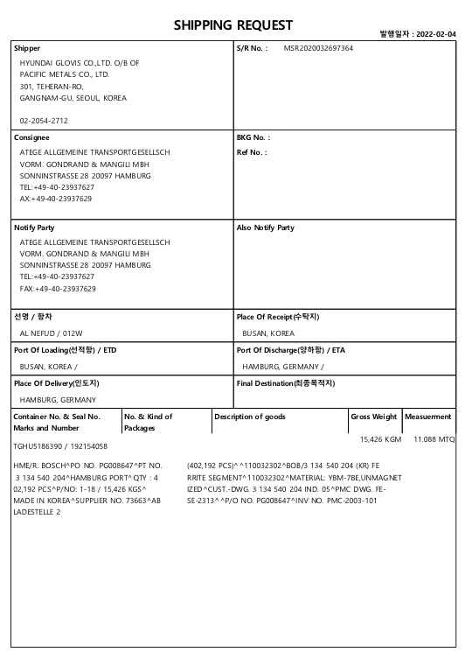
업무시스템 | 디지털물류 네트워크 시스템 | 단위시스템 | 디지털물류네트워크 -Shipping | 작성자 | 허철원
보고서ID | RP-G-01-01-01 | 보고서명 | 선적요청서(SR)
요구사항ID |  |  |  | 작 성 일 | 2022.03.30
선적요청서(SR)
설명
1 | 항목1 | 설명
2 | 항목2 | 설명
3 | 항목3 | 설명
4 | 항목4 | 설명
5 | 항목5 | 설명
6 | 항목6 | 설명
7
8
9
10
다음 장에 이어서

Slide 12
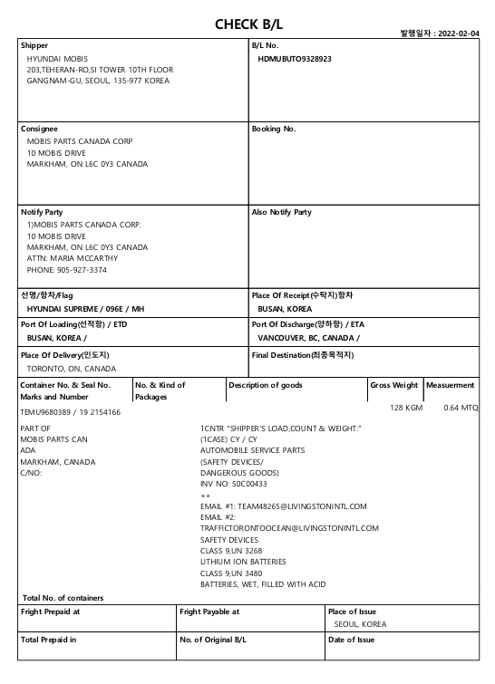
업무시스템 | 디지털물류 네트워크 시스템 | 단위시스템 | 디지털물류네트워크 -Shipping | 작성자 | 허철원
보고서ID | RP-G-01-01-01 | 보고서명 | BL(CHECK)
요구사항ID |  |  |  | 작 성 일 | 2022.03.30
BL(CHECK)
설명
1 | 항목1 | 설명
2 | 항목2 | 설명
3 | 항목3 | 설명
4 | 항목4 | 설명
5 | 항목5 | 설명
6 | 항목6 | 설명
7
8
9
10
다음 장에 이어서

Slide 13
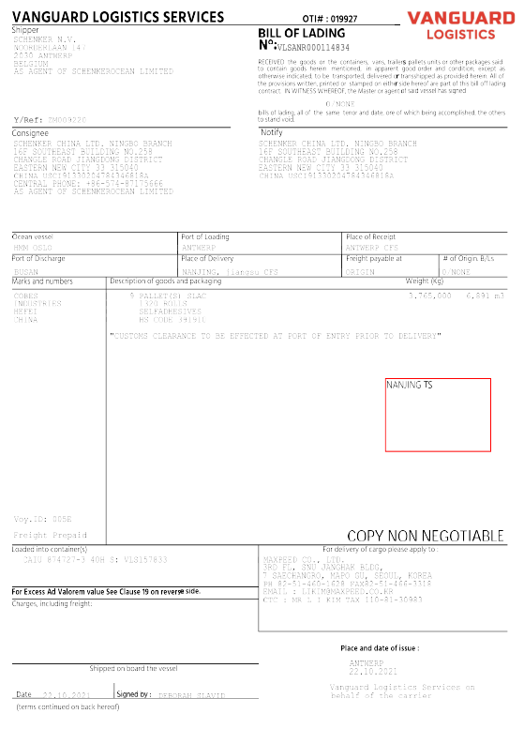
업무시스템 | 디지털물류 네트워크 시스템 | 단위시스템 | 디지털물류네트워크 -Shipping | 작성자 | 허철원
보고서ID | RP-G-01-01-01 | 보고서명 | BL
요구사항ID |  |  |  | 작 성 일 | 2022.03.30
BL
설명
1 | 항목1 | 설명
2 | 항목2 | 설명
3 | 항목3 | 설명
4 | 항목4 | 설명
5 | 항목5 | 설명
6 | 항목6 | 설명
7
8
9
10
다음 장에 이어서

Slide 14
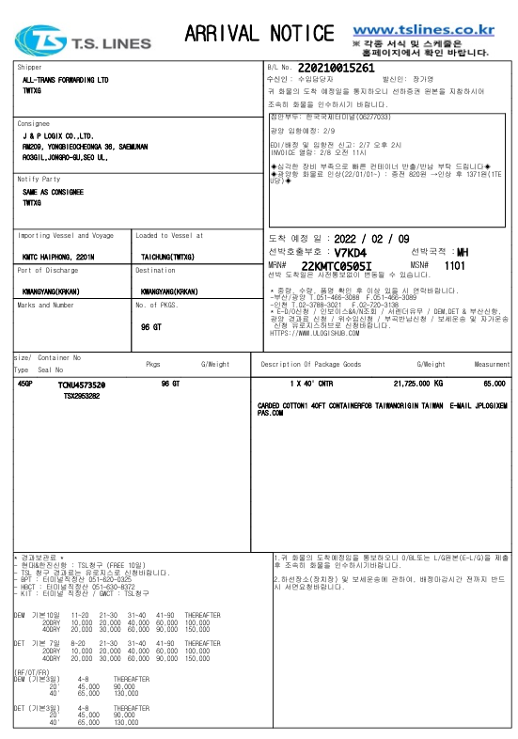
업무시스템 | 디지털물류 네트워크 시스템 | 단위시스템 | 디지털물류네트워크 -Shipping | 작성자 | 허철원
보고서ID | RP-G-01-01-01 | 보고서명 | 화물도착통지
요구사항ID |  |  |  | 작 성 일 | 2022.03.30
화물도착통지
설명
1 | 항목1 | 설명
2 | 항목2 | 설명
3 | 항목3 | 설명
4 | 항목4 | 설명
5 | 항목5 | 설명
6 | 항목6 | 설명
7
8
9
10
다음 장에 이어서

Slide 15
업무시스템 | 디지털물류 네트워크 시스템 | 단위시스템 | 디지털물류네트워크 -Shipping | 작성자 | 허철원
보고서ID | RP-G-01-01-01 | 보고서명 | 화물도착통지
요구사항ID |  |  |  | 작 성 일 | 2022.03.30
화물도착통지
설명
KOREA EDS LOGISTICS
1 | 항목1 | 설명
2 | 항목2 | 설명
3 | 항목3 | 설명
4 | 항목4 | 설명
5 | 항목5 | 설명
6 | 항목6 | 설명
7
8
9
10
2F MYUNGKWANG BLDG 391-17 SEOGYO-DONG, MAPO-GU, SEOUL,KOREA
Tel:02-6277-8050 Fax:02-6277-8080 e-mail:@yht.co.kr URL:
(OCEAN INBOUND)
Date :
2022‑04‑25
Printed By : 홍길동
ARRIVAL NOTICE
Shipper.
MRN
13HJSC03753
MSN
0044
SAEOUL TOPIA CO., LTD 304HO SAEOUL BUILDING, DOKSAN-DONG TEL:02-833-2723 FAX:02-833-2672
M.B/L No.
HJSCDAC302818700
H.B/L No.
SCDAC302818700
Arrival Date .
2022-04-25
Call Sign.
VW50510
Consignee.
TO.
한글상호명
SAEOUL TOPIA CO., LTD 304HO SAEOUL BUILDING, DOKSAN-DONG TEL:02-833-2723 FAX:02-833-2672
ATTN.
담당자
TEL.
전화번호
FAX.
팩스번호
Notity
FROM.
한글상호명
SAEOUL TOPIA CO., LTD 304HO SAEOUL BUILDING, DOKSAN-DONG TEL:02-833-2723 FAX:02-833-2672
ATTN.
담당자
TEL.
전화번호
FAX.
팩스번호
Port of Loading
Port of Receipt
Vessel Name
Voyage No.
CHITTAGONG
CHITTAGONG
HANJIN MONTEVIDEO
0027E
Port of Discharge
Port of Delivery
Final Destination
E.T.D E.T.A
BUSAN
BUSAN
BUSAN
2022-04-25 2022-04-26
Mark & Number No of Package Description of goods Weight Measurment
Remark
`
귀하(시) 명의의 화물이 도착(예정)하였기에 통지 하오니 ORIGINAL B/L를 지참하시고, 관련비용을 납부하여 D/O를 발급받아 화물을 인수하여 주시기 바랍니다.

Slide 16
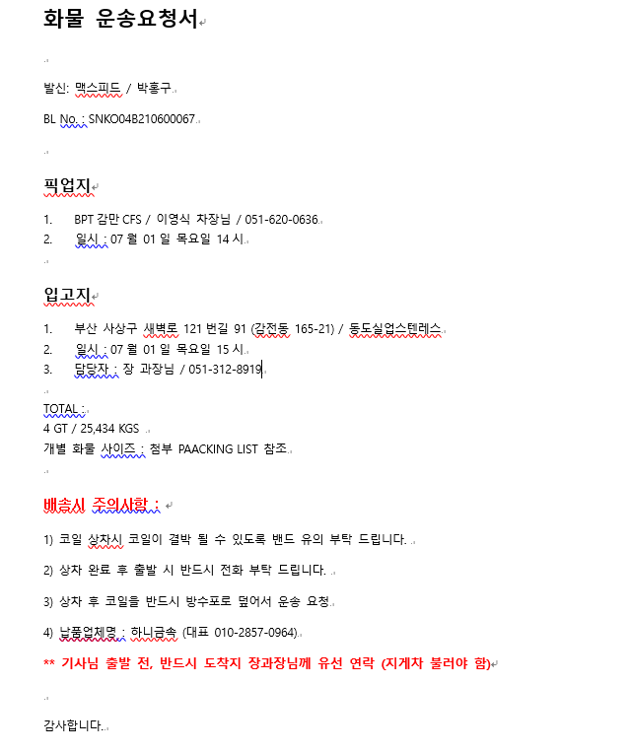
업무시스템 | 디지털물류 네트워크 시스템 | 단위시스템 | 디지털물류네트워크 -Shipping | 작성자 | 허철원
보고서ID | RP-G-01-01-01 | 보고서명 | 운송요청서
요구사항ID |  |  |  | 작 성 일 | 2022.03.30
운송요청서
설명
1 | 항목1 | 설명
2 | 항목2 | 설명
3 | 항목3 | 설명
4 | 항목4 | 설명
5 | 항목5 | 설명
6 | 항목6 | 설명
7
8
9
10
다음 장에 이어서

Slide 17
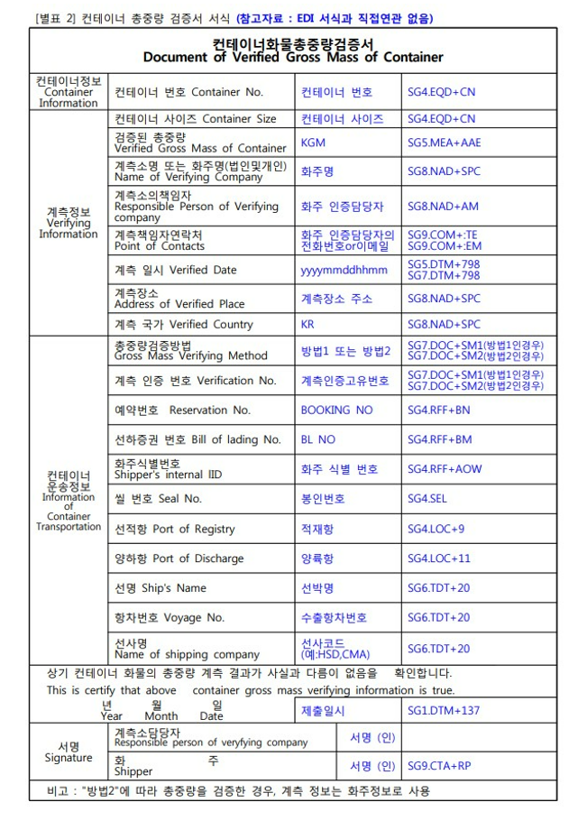
업무시스템 | 디지털물류 네트워크 시스템 | 단위시스템 | 디지털물류네트워크 -Shipping | 작성자 | 허철원
보고서ID | RP-G-01-01-01 | 보고서명 | VGM
요구사항ID |  |  |  | 작 성 일 | 2022.03.30
VGM
설명
1 | 항목1 | 설명
2 | 항목2 | 설명
3 | 항목3 | 설명
4 | 항목4 | 설명
5 | 항목5 | 설명
6 | 항목6 | 설명
7
8
9
10
다음 장에 이어서

Slide 18
업무시스템 | 디지털물류 네트워크 시스템 | 단위시스템 | 디지털물류네트워크 -Shipping | 작성자 | 허철원
보고서ID | RP-G-01-01-01 | 보고서명 | 배정장소 보세창고 지정신청서(신규/변경)
요구사항ID |  |  |  | 작 성 일 | 2022.03.30
배정장소 보세창고 지정신청서(신규/변경)
설명
배정장소 보세창고 지정신청서(신규/변경)
화주 | 상 호 | 한 글
 |  | 영 문
 | 주 소
 | 사업자등록번호 |  |  | 전 화
 | 담 당 자 |  |  | 팩 스
살제신청자 (포워더부호: ) | 상 호 |  |  | 전 화
 | 담 당 자 |  |  | 팩 스
구분 | 배정장소 보세창고 명침 및 배정코드 |  |  |  | 관할세관
변 경 전 | (배정코드 : )
변 경 후(신규) | (배정코드 : )
보세화물 관리에 관한 고시 제4조 관련 규정에 의거 위와 같이 수입항공화물 배정장소 보세창고 지정(변경)을 신청합니다. 20 년 월 일 화 주 상 호 주 소 대표자 (인) 보세창고 상 호 주 소 대표자 (인) 한국무역정보통신 귀하 첨부서류 : 화주 사업자등록증 사본 1부
1 | 항목1 | 설명
2 | 항목2 | 설명
3 | 항목3 | 설명
4 | 항목4 | 설명
5 | 항목5 | 설명
6 | 항목6 | 설명
7
8
9
10
보낼곳 : 서울특별시 강남구 삼성동 159-1 무역센터 트레이드타워3202호 한국무역정보통신
고객지원팀(TEL : 02-1566-2119, FAX : 02-6000-2138)

Slide 19

업무시스템 | 디지털물류 네트워크 시스템 | 단위시스템 | 디지털물류네트워크 -Shipping | 작성자 | 허철원
보고서ID | RP-G-01-01-01 | 보고서명 | 청구서(인보이스)
요구사항ID |  |  |  | 작 성 일 | 2022.05.13
청구서(인보이스)
설명
KOREA E.D.S LOGISTICS
1 | 항목1 | 설명
2 | 항목2 | 설명
3 | 항목3 | 설명
4 | 항목4 | 설명
5 | 항목5 | 설명
6 | 항목6 | 설명
7
8
9
10
Pine B.D 149-5, Seochojungang-ro,Seocho-gu, Seoul, 06596, Rep of KOREA
T +82-2-3473-6973 F +82-2-3473-6971 M +82-10-3473-6973 E eds@edsk.co.kr http://www.edsk.co.kr
수입 / 해상
담당자 : 홍길동
Date : 2022‑04‑25
INVOICE
To.
영도실업
ATTN.
김철수 TEL / FAX : 02-657-1234 / 02-657-1235
청구번호
청구일자
Port of Loading
E.T.D / E.T.A
Port of Delivery
BUSAN
Port of Discharge
BUSAN
Final Destination
CHITTAGONG
PACKAGE/G.WEIGHT
MEASUREMENT
INCOTERMS/CONATANIER
CFR / FCL
운임명 | 통화단위 | 단가 | 환율 | 금액(외화) | 금액(원화) | 부가세
OCEAN FREIGHT CHARGE | USD | 60.00 | 1000.00 | 120.00 | 120,000
C.F.S CHARGE | KRW | 3,000 | 1.00 |  | 3000
DOCUMENT FEE | KRW | 15,000 | 1.00 |  | 15,000 | 1,500
120.00
138,000
소계 :
1,500
총합계 : (KRW) 139,500
REMARK
☞ 입금 계좌번호 ☜ ───────────────────── 우리은행 : 1205-701-232090 하나은행 : 680-005995-809 하나은행(외화) : 690-006225-781(교대역지점) 예 금 주 : ㈜한국이디에스 로지스틳스 ─────────────────────
Signature :

